Slide 1

Μαθαίνω Ελληνικά
47. Ενδιάμεση Διαγνωστική Αξιολόγηση στην Ελληνομάθεια για παιδιά με Μεταναστευτική Βιογραφία 28 Ιανουαρίου 2025 –Ανατροφοδότηση-ΜΕΡΟΣ Β_ΕΡΩΤΗΜΑ 3
Δρ Ελένη Χαραλάμπους

Slide 2


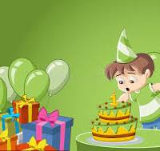
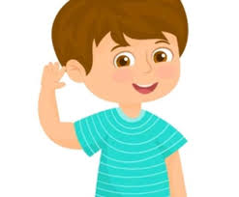
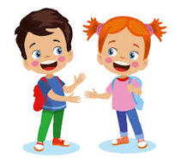
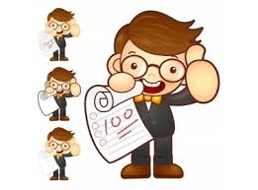
Μέρος Β
Ημερομηνία
ΕΧΩ 20 ΛΕΠΤΑ!
Διαβάζω!
Σημειώστε με ✓ τη σωστή απάντηση
ο αδερφός της Μαρίας - Μάρκος
ο ξάδερφος
της Μαρίας
Μαρία

Slide 3
Σήμερα είναι ______, __ Φεβρουαρίου 2026 (__/02/2026).Τώρα είμαστε στον χειμώνα.

Slide 4
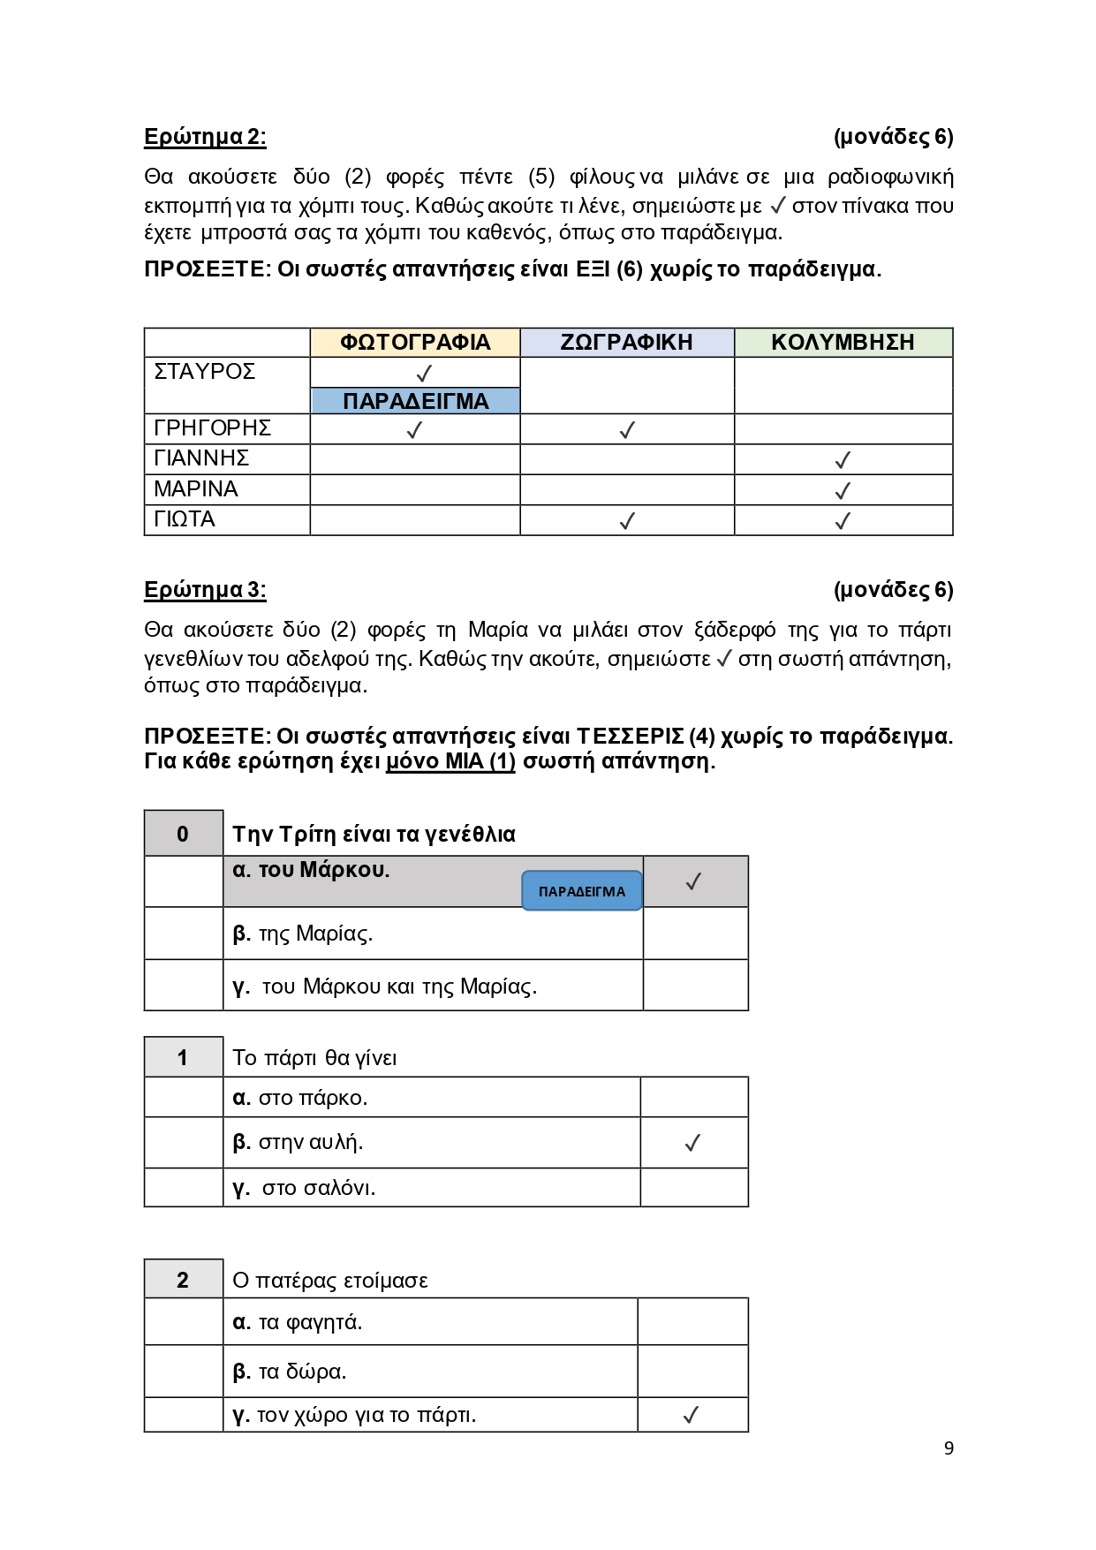




Slide 6
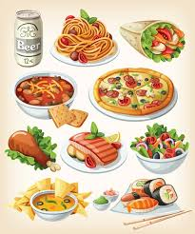

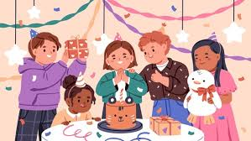

Slide 8
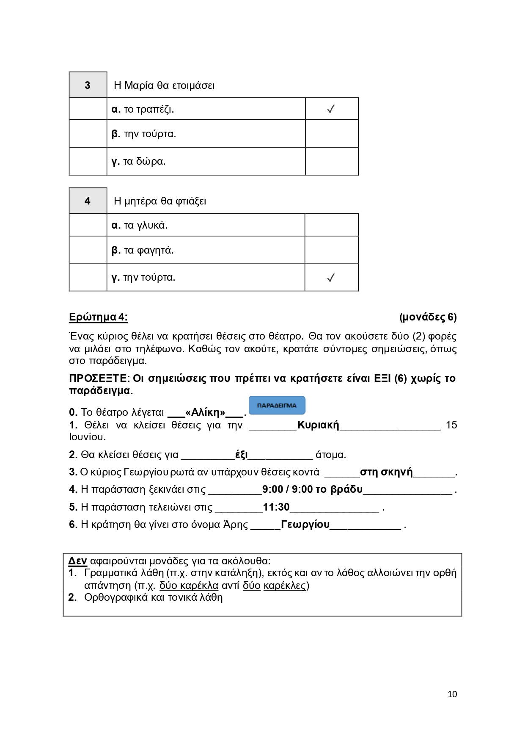

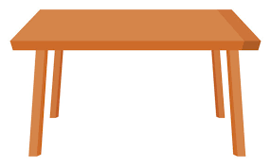
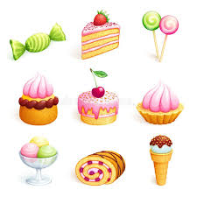

Slide 10

Αυτοαξιολόγηση στο σπίτι

Slide 11

τούρτα

Slide 12
φαγητά

Slide 13

ποτά

Slide 14
δώρα

Slide 15
γενέθλια

Slide 16
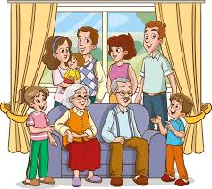
αδερφός

Slide 17
ξάδερφος

Slide 18
αυλή

Slide 19
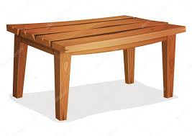
τραπέζι

Slide 20
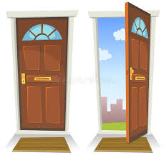
χώρος

Slide 21
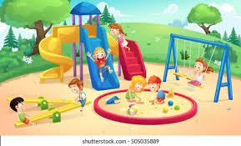
πάρκο

Slide 22

Διάλειμμα
Διάλειμμα
Διάλειμμα
Διάλειμμα
Διάλειμμα

Slide 23

www.e-charalambous.com

